Slide 1
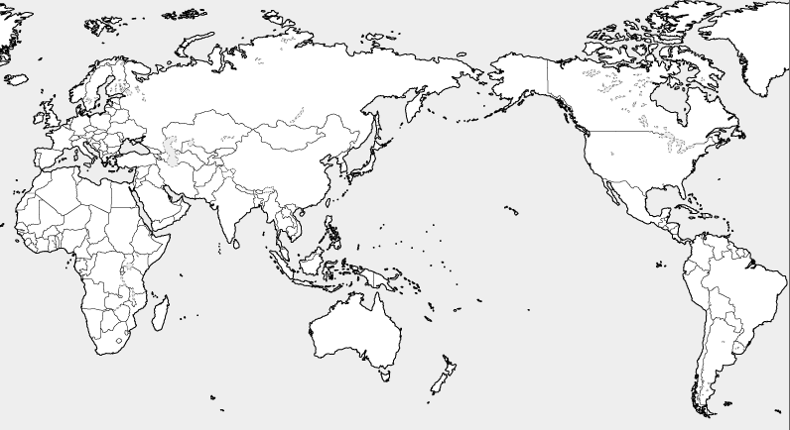
国際金融をめぐる世界の情勢
◆ 国際金融都市とは、世界的に事業を展開する銀行や証券会社などが拠点を構え、国際金融取引の中心となる都市。
◆ 代表格は、歴史的に有力な金融機関が本拠地を構えるニューヨークとロンドン。
◆ 英国のEU離脱や香港での国家安全法制の導入など地政学的なリスクが高まる中、国際金融をめぐる情勢は変化の兆し。
シンガポール
・東南アジア諸国の金融
センターとして存在感
東京
・日本企業の活動を支える
為替、株式市場
エジンバラ
ボストン
ニューヨーク
・米国経済や米ドルの
信用力等を背景とした
世界最大の株式市場
ロンドン
・規制の少ない非居住者向け
の国際金融市場
・為替、デリバティブの取引高
は世界最大
上海
・成長力の強い中国経済と
企業の集積を背景とした
金融市場
ロサンゼルス
シカゴ
香港
・世界最大の非居住者向けの
人民元市場
・中国本土へのゲートウェイ機能
・資産運用ビジネスのアジア太平
洋地域の拠点
外国為替取引高
株式市場時価総額
デリバティブ取引高
※デリバティブ…先物取引などの金融派生商品
〔単位：10億ドル〕
出典：（公財）国際金融情報センター「マーケットデータシート2020年9月」
数値は、各国際金融センターが立地する国または地域のもの。

Slide 2
国際金融における日本の現状
◆ 日本では東京証券取引所に取引が集中。また、新型コロナウイルス感染拡大の影響により、あらためて危機事象発生時
における東京一極集中のリスクが顕在化。一方、海外の主要国では、異なる機能を有する複数の金融都市が存在。
◆ 世界的な都市間競争の中、日本全体の成長力を高めるため、東京だけでなく国際競争力を持つ複数の金融都市が必要。
日本の現状
〔国際金融センター指数〕
▽ 東京証券取引所に取引が集中
▽ 東京一極集中の弊害
 | 2020年9月
１位 | ニューヨーク | アメリカ
２位 | ロンドン | イギリス
３位 | 上海 | 中国
４位 | 東京 | 日本
５位 | 香港 | 中国
6位 | シンガポール | シンガポール
～ | ～ | ～
13位 | エジンバラ | イギリス
～ | ～ | ～
20位 | シカゴ | アメリカ
～ | 大阪（39位） | 日本
〔株式取引に占めるマーケットシェア〕
日本
米国
・ 首都直下地震発生時の最大被害推計額
➡ 約95兆円
・世界の大都市の自然災害リスク指数
➡ 東京・横浜が世界主要50都市で
ワースト１
その他…証券会社によるマッチング取引等
ＮＡＳＤＡＱ…米国の新興企業向け株式市場
出典：日本経済新聞朝刊（2020/10/2）
（日本は日本証券業協会、
米国はシカゴ・オプション取引所）
出典：中央防災会議防災対策推進検討会議
首都直下地震対策検討ＷＧ「最終報告」（2013年）、
ミュンヘン再保険会社アニュアル・レポート（2003年３月）
異なる機能を有する金融都市
アメリカ
ニューヨーク
世界最大の株式市場
シカゴ
世界最大のデリバティブ取引所
【評価項目】
①ビジネス環境 ②人的資本 ③インフラ
④金融分野の発展レベル ⑤国際的評価
イギリス
ロンドン
世界最大の為替取引を誇る金融市場
エジンバラ
国際的な資産運用業の集積地
出典：英シンクタンクZ/Yen調査

Slide 3
国際拠点都市としての大阪の強みと目指す都市像
◆ 大阪は「天下の台所」と呼ばれた商業都市であり、世界で初めて先物取引を行うなど、民間の自主的な活動や独創的な
アイデアで発展してきた都市。新たなビジネスチャンスに溢れ、国内外の起業家･投資家にとって非常に魅力的な都市。
◆ 東京とは異なる個性と機能を持った国際金融都市として、大阪が日本全体の経済成長をけん引していく。
大阪の強み
大阪が目指す国際金融都市像（イメージ）
１．歴史的背景
▽ 先物取引（デリバティブ）発祥の地
革新的な金融都市・大阪
２．充実した都市インフラ等の存在
▽ 万博開催都市として世界の先頭に立って、オール 大阪でＳＤＧsを達成するため、ＥＳＧ投資を推進 ▽ 大胆な規制緩和により、国内外から運用資金や 金融人材等が集積する革新的な金融都市を実現 ▽ 金融事業における最先端技術の社会実装、 金融DXによる新たなマーケットの創造
▽ 金融・商品のデリバティブを扱う国内唯一の総合取引所 ▽ 充実した交通ネットワーク、国際貿易港 ▽ 高等教育機関、ライフサイエンス関連産業
大阪のポテンシャル
１． 国内外の投資を呼び込むビッグプロジェクトの進展
▽ 2025年大阪・関西万博 ▽ 世界最高水準の成長型IR
※ＥＳＧ投資…企業の財務情報に加え、環境(Environment)・社会(Social)・
ガバナンス(Governance)の要素も考慮した投資
アジアのデリバティブ都市・大阪
２． 新たなイノベーションの創出拠点
▽ デリバティブ取引の成長力を取り込むため、アジア のデリバティブ市場をけん引する一大拠点を創設
▽ スマートシティ、スーパーシティの推進 ▽ スタートアップ･エコシステム グローバル拠点都市形成 ▽ うめきた2期、未来医療国際拠点（中之島）の整備

Slide 4
国際金融都市の実現に向けた挑戦
◆ 現在の国際情勢等も踏まえ、年内に大阪府・大阪市・経済団体等を中心にした準備組織を立上げ。
趣旨に賛同する事業者等の参加を募りながら、ポストコロナに向けて、実施可能な取組みから順次スタート。
今後のスケジュール
年内目途 | 準備組織立上げ
今年度中 | 官民一体の推進組織を設置
2021年4月～ | 国内外の金融関連事業者等の誘致に向けたプロモーションや金融人材の育成、ESG投資の促進や金融ＤＸによる新マーケット創造の検討等を実施
大阪府・大阪市
経済団体
政府関係機関
官民一体の
推進組織
（イメージ）
国際金融都市実現の効果
日本の成長を
けん引する
「副首都･大阪」
を実現
積極的な投資による大阪経済活性化
民間事業者
教育機関
関連産業の雇用創出
金融機関、取引所
府民の資産運用・形成

